Slide 1
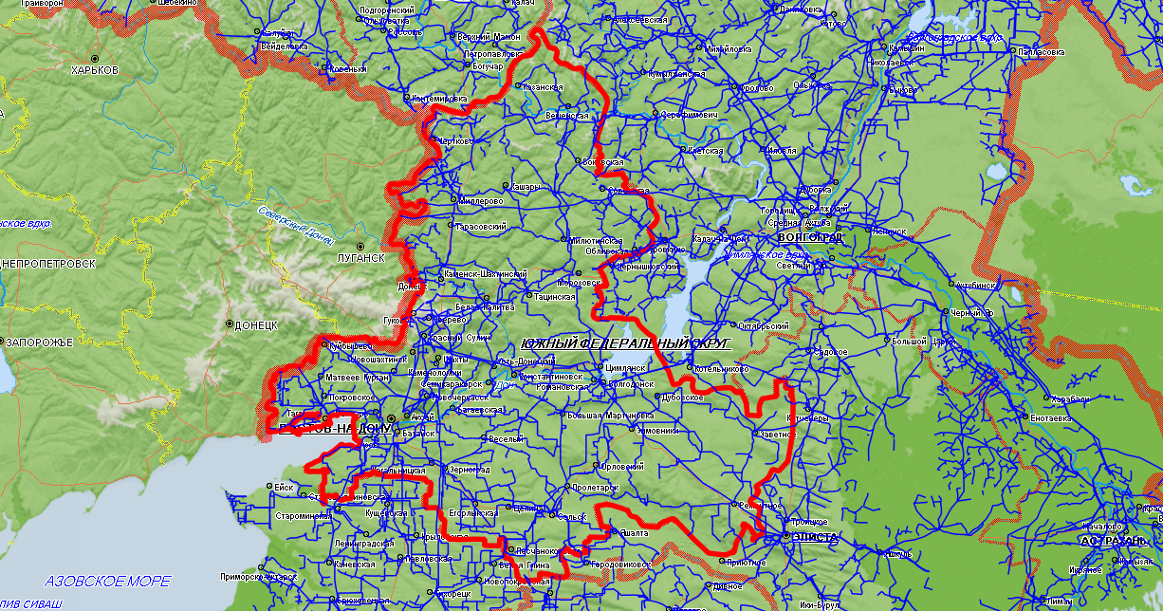
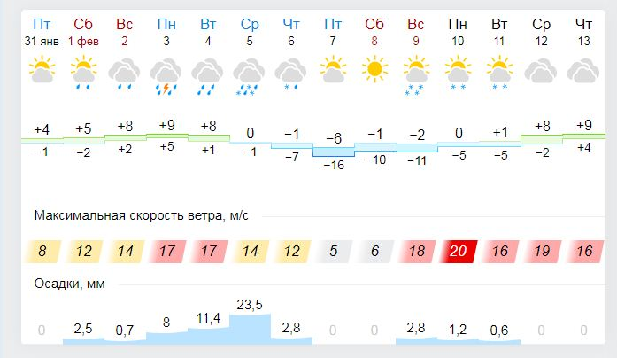
ИНФОРМАЦИОННЫЕ МАТЕРИАЛЫ ПО РИСКУ НАРУШЕНИЯ ЭЛЕКТРОСНАБЖЕНИЯ, СВЯЗАННЫХ С НЕБЛАГОПРИЯТНЫМИ МЕТЕОЯВЛЕНИЯМИ НА ТЕРРИТОРИИ РОСТОВСКОЙ ОБЛАСТИ (НА 05-06.02.2020)
Прогноз метеоявлений
Верхнедонской р-н
200/83
8896 / 23327
Шолоховский р-н
Чертковский р-н
Боковский р-н
140607/160
128240/346
301/25
10904/ 29629
13746/36623
5740 /16111
Советский
60%
Миллеровский р-н
Кашарский р-н
150/18
109017/318
63251/110
12085 /34494
9737 /27423
2868/ 7449
Тарасовский р-н
МилютинскийМР
60%
170/28
150/18
Облиевский МР
12419/ 32608
60%
5
6161 /17847
0
614/83
Октябрьский МР
Каменский р-н
7496/ 19167
566/45
996/12
20220/59602
60%
15663/39417
60%
Куйбышевский МР
60%
15237/5176
78983/21561
60%
Цимлянский МР
363,4/78
Матвеево-Курганский МР
566,445
713533/3010
13533/30170
53,97
53,97
45604/14086
Волгодонской МР
Дубовский МР
Условные обозначения
Неклиновский МР
432,69/96
Аксайский МР
Зимовниковский МР
13533/30170
82706/31802
60%
10080/31189
88899/22440
12365/38190
53,97
Заветинский МР
- прогноз нарушения ЛЭП
972,96/144
18
976,22
60%
695,62
5086/18508
486,19
Зерноградский МР
Орловский МР
60%
Азовский МР
13416/41768
485
- линии электропередач 110 кВт
Кагальницкий МР
13063/36996
92568/32246
71,8
763,7
2
974,55/128
12967/36742
Пролетарский МР
321/20
- протяженность ЛЭП/ТП (шт.)
18
60%
602,548
60%
11408/36297
60%
Ремонтнеский МР
477,93
5344/21497
5344/21497
18
Сальский МР
- кол-во домов /населения
13063/36996
Егорлыкский МР
185,45
159/10
10
42551/111118
71,8
10
13288/34171
Песчанокопский МР
230,89
60%
- износ электроэнергетических систем
566,445
Тымовский
- муниципальное образование

Slide 2
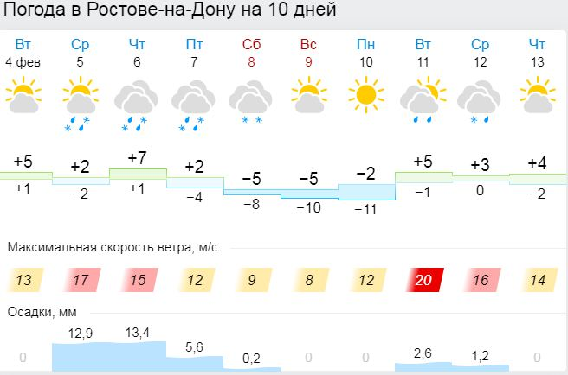
ИНФОРМАЦИОННЫЕ МАТЕРИАЛЫ ПО РИСКУ НАРУШЕНИЯ ЭЛЕКТРОСНАБЖЕНИЯ, СВЯЗАННЫХ С НЕБЛАГОПРИЯТНЫМИ МЕТЕОЯВЛЕНИЯМИ НА ТЕРРИТОРИИ РОСТОВСКОЙ ОБЛАСТИ (НА 05-06.02.2020)
Прогноз метеоявлений
Куйбышевский МР
Октябрьский МР
60%
78983/21561
60%
15237/5176
566,445
363,4/78
Матвеево-Курганский МР
45604/14086
Условные обозначения
Неклиновский МР
432,69/96
Аксайский МР
82706/31802
60%
88899/22440
- прогноз нарушения ЛЭП
972,96/144
976,22
60%
- линии электропередач 110 кВт
92568/32246
974,55/128
321/20
- протяженность ЛЭП/ТП (шт.)
60%
159/10
- кол-во домов /населения
60%
- износ электроэнергетических систем
Тымовский
- муниципальное образование

Slide 3

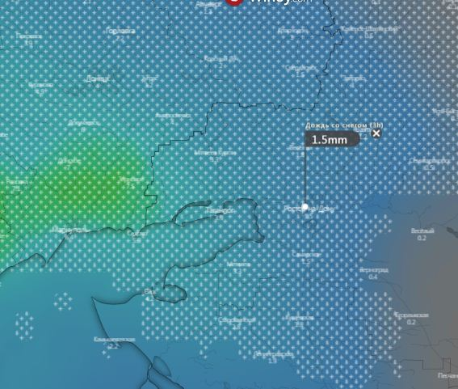
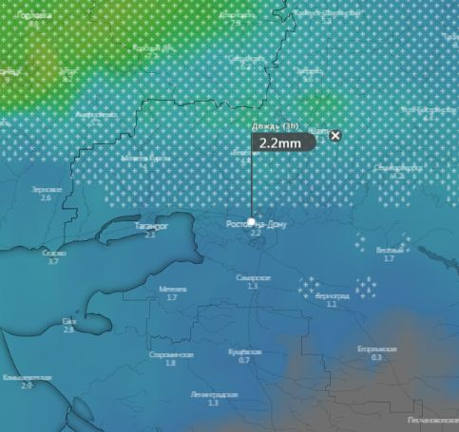
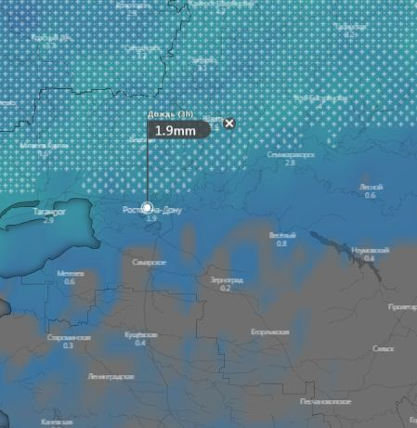
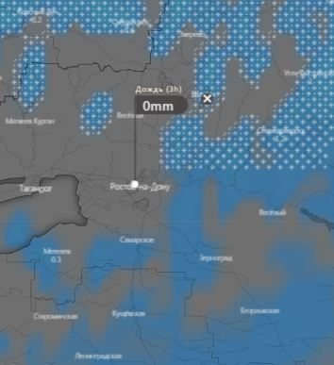
ПРОГНОЗ ИНТЕНСИВНОСТИ ОСАДКОВ ТЕРРИТОРИИ РО
(на 05-06.02.2020)
12.00 (мск) 05.02.2020
18.00 (мск) 05.02.2020
Ростов-на-Дону
Ростов-на-Дону
12.00 (мск) 06.02.2020
18.00 (мск) 06.02.2020
Ростов-на-Дону
Ростов-на-Дону

Slide 4
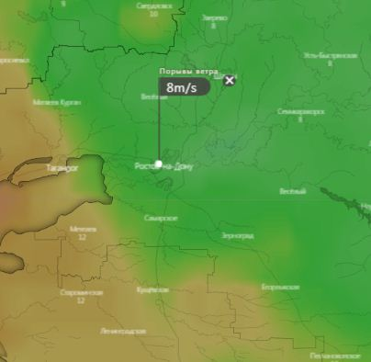
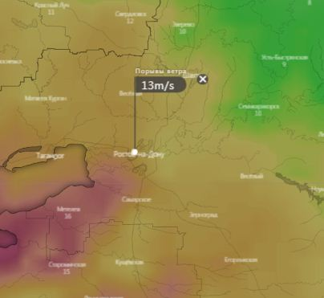
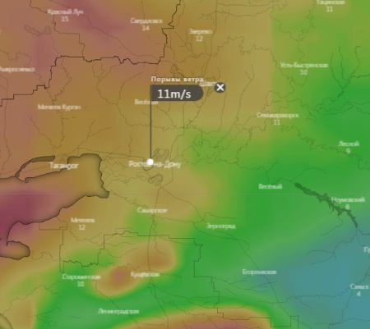
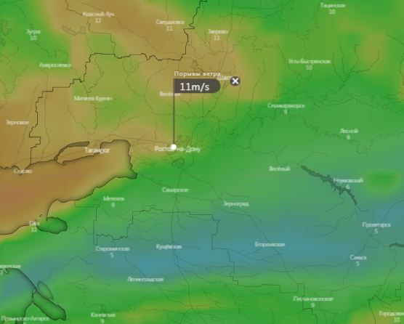
ПРОГНОЗ ВЕТРОВОЙ НАГРУЗКИ НА ТЕРРИТОРИИ РО
(на 05-06.02.2020)
12.00 (мск) 05.02.2020
18.00 (мск) 05.02.2020
Ростов-на-Дону
Ростов-на-Дону
12.00 (мск) 06.02.2020
18.00 (мск) 06.02.2020
Ростов-на-Дону
Ростов-на-Дону

Slide 5
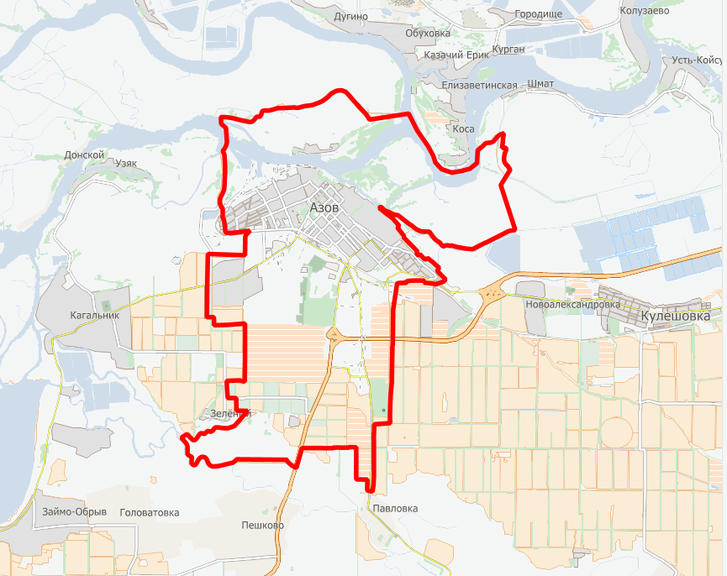
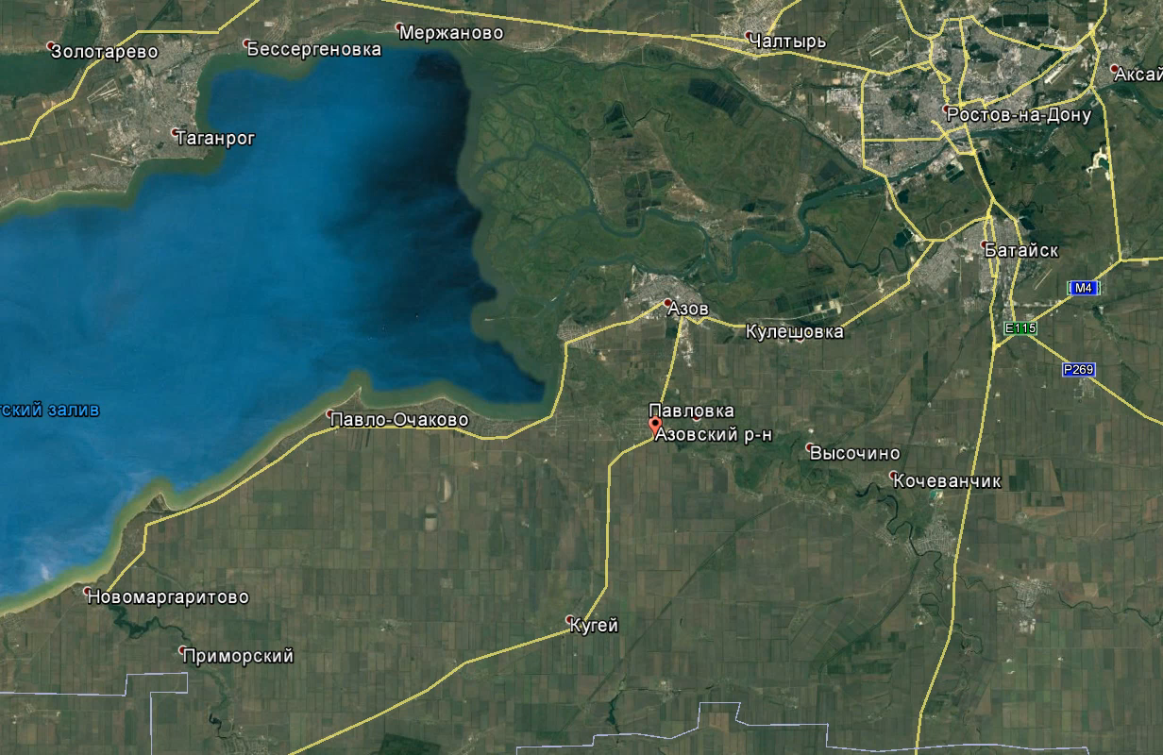
ИНФОРМАЦИОННЫЕ МАТЕРИАЛЫ ПО РИСКУ НАРУШЕНИЯ ЭЛЕКТРОСНАБЖЕНИЯ, СВЯЗАННЫХ С НЕБЛАГОПРИЯТНЫМИ МЕТЕОЯВЛЕНИЯМИ НА ТЕРРИТОРИИ РОСТОВСКОЙ ОБЛАСТИ (НА 05-06.02.2020)
Населённый пункт | Домов | Человек | Детей | СЗО | ПО
г. Азов | 17342 | 82590 | 27530 | 57 | 2
Прогноз метеоявлений
г.Азов
Азовский район
Трехмерная модель участка
Условные обозначения
- пожарно-спасательные формирования
- социально-значимый объект
- больница
- линии электропередач 110 кВт

Slide 6
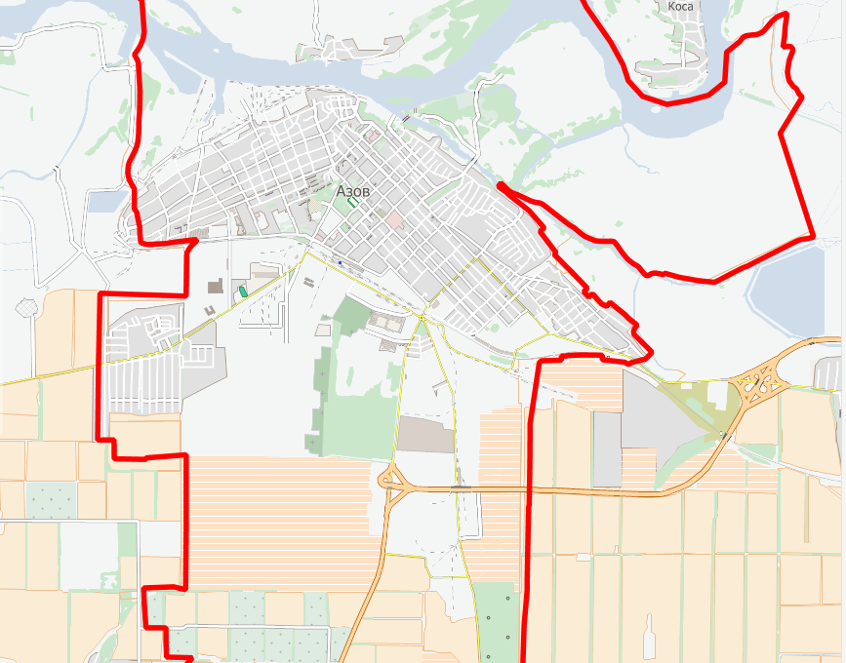
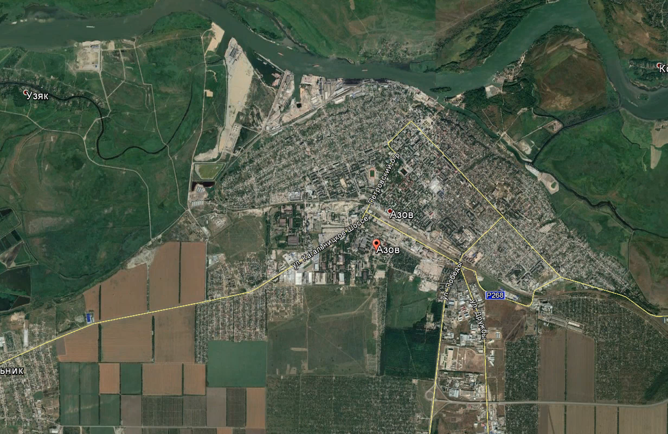
ИНФОРМАЦИОННЫЕ МАТЕРИАЛЫ ПО РИСКУ НАРУШЕНИЯ ЭЛЕКТРОСНАБЖЕНИЯ, СВЯЗАННЫХ С НЕБЛАГОПРИЯТНЫМИ МЕТЕОЯВЛЕНИЯМИ НА ТЕРРИТОРИИ РОСТОВСКОЙ ОБЛАСТИ (НА 05-06.02.2020)
Прогноз метеоявлений
60%
г. Азов
Трехмерная модель участка
Условные обозначения
- пожарно-спасательные формирования
- социально-значимый объект
- больница
- линии электропередач 110 кВт

Slide 7
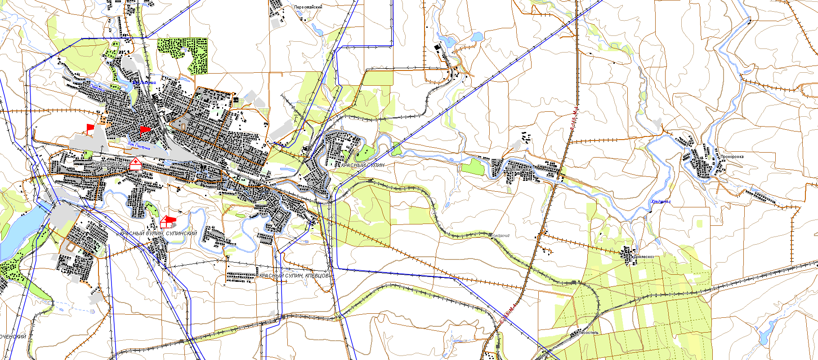
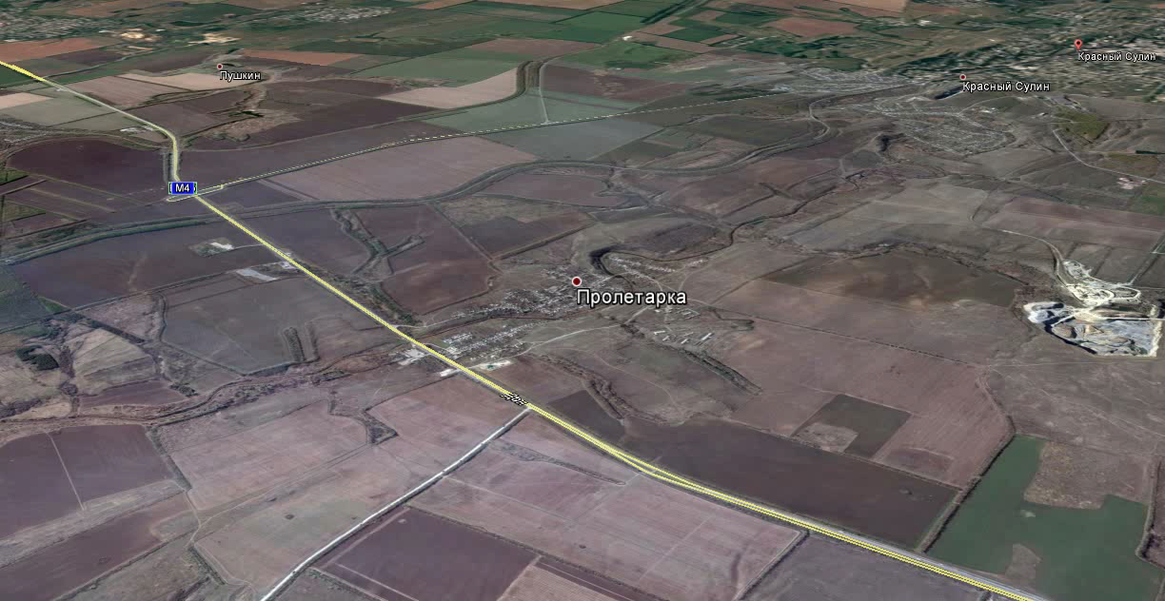
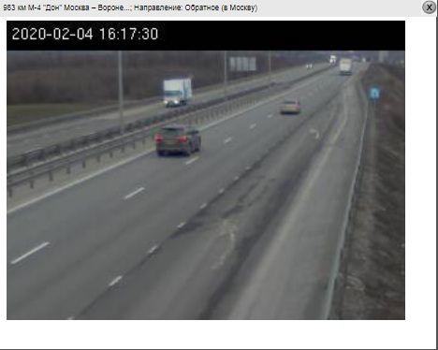
ИНФОРМАЦИОННЫЕ МАТЕРИАЛЫ ПО РИСКУ НАРУШЕНИЯ ТРАНСПОРТНОГО СООБЩЕНИЯ, СВЯЗАННЫХ С НЕБЛАГОПРИЯТНЫМИ МЕТЕОЯВЛЕНИЯМИ НА ФЕДЕРАЛЬНОЙ АВТОМОБИЛЬНОЙ ДОРОГЕ М-4 «ДОН» НА ТЕРРИТОРИИ РОСТОВСКОЙ ОБЛАСТИ (05-06.02.2020)
Красносулинский р-н
Прогноз метеоявлений
Аварийно-опасный участок
954-983 км
(риск образования сильные осадки, гололедица,метель)
Красный Сулин
Трехмерная модель участка
983 км
Условные обозначения
- Участок автодороги с повышенным риском возникновения ДТП, нарушением движения
- Объездная дорога
- Населенный пункт
Отрезанные н.п.: нет
Объездная дорога: 35 км

